Slide 1
Luyện từ và câu
Tiết 4

Slide 2
1. Chọn từ chỉ đặc điểm của mỗi đồ dùng học tập trong hình.
thẳng tắp
trắng tinh
nhọn hoắt
tím ngắt

Slide 3
2. kết hợp từ ngữ ở cột A với từ ngữ ở cột B để tạo câu nêu đặc điểm.
A B
Bàn học của Bống
thơm phức mùi giấy mới.
Cuốn vở
ngăn nắp, gọn gàng.
Cục tẩy
nhỏ xíu như một viên kẹo.

Slide 4
3. Chọn dấu chấm hoặc dấu chấm hỏi
Sách ơi thức dậy
Vở ơi học bài
Ô kìa thước kẻ
Sao cứ nằm dài
Lại còn anh bút
Trốn tít nơi đâu
Nhanh dậy đi mau
Cùng em đến lớp
?
?
.

Slide 5
DORAEMON CÂU CÁ

Slide 6
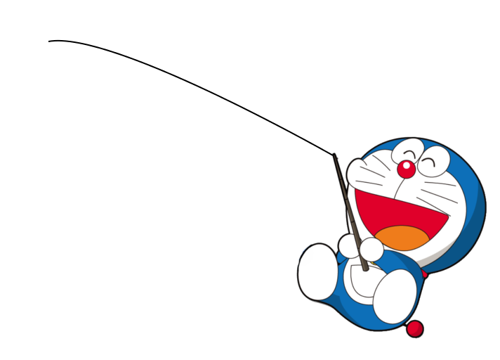
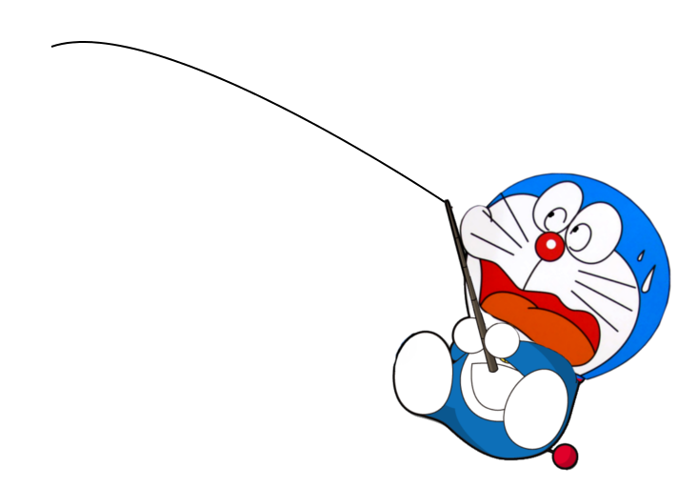
GIỎI QUÁ
Bắt đầu!
TIẾC QUÁ
HẾT GIỜ
Em hãy điền dấu thích hợp:
Hôm nay, em đi học
A. Dấu chấm
B. Dấu chấm than

Slide 7
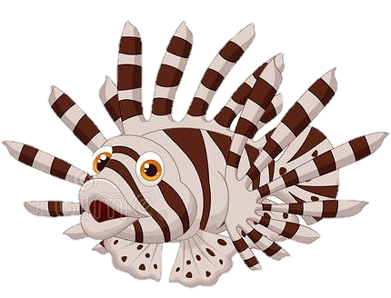
GIỎI QUÁ
Bắt đầu!
TIẾC QUÁ
HẾT GIỜ
Em hãy điền dấu thích hợp:
Trời hôm nay đẹp quá
A. Dấu chấm than
B. Dấu hỏi chấm

Slide 8
GIỎI QUÁ
Bắt đầu!
TIẾC QUÁ
HẾT GIỜ
Em hãy điền dấu thích hợp:
Con ăn cơm chưa..
A. Dấu chấm
B. Dấu hỏi chấm

Slide 9
Củng cố, dặn dò

